Slide 1


Slide 2








KRAFTTAK FOR ET BEDRE SKOLEMILJØ
18. og 19. mars 2015 SCANDIC BODØ
Virkninger av fysisk skolemiljø på læring, helse og trivsel
Jan Vilhelm Bakke, Phd
Overlege i Arbeidstilsynet og Førsteamanuensis miljømedisin, NTNU, Institutt for Energi og prosessteknikk

Slide 3
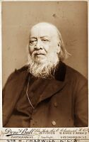
Grunnleggende hygieniske krav utviklet 1750-1880 – implementert etter UK Public Health Act 1848
Tørr byggegrunn og tørre boliger
Godt renhold og riktig ventilasjon
Størst mulig tilgang på sollys og fullt dagslys
Minst mulig anledning til opphopning av avfallsstoffer, støv og annen forurensning ved hensiktsmessig materialvalg og utforming av interiør og inventar
Hurtig og sikker fjernelse av alle avfallsstoffer gjennom fagmessig utført og vedlikeholdte avløpsanlegg, rasjonelt renhold og renovasjon
Rikelig tilgang på godt, rent vann
Sir Edwin Chadwick, KCB (Knight Commander)(1800-1890). Department of Civil and Environmental Engineering, University College London (UCL) har fortsatt en Chadwick Professor.

Slide 4
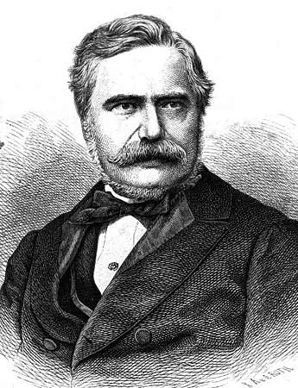
Max von Pettenkofer 1858: CO₂ og tilstrekkelig ventilasjon
Basert på observasjoner, målinger, eksperimenter, og beregninger:
”CO₂ bør holdes under 1 ‰ (1000 ppm) med ventilasjon, spesielt i skoler, for å få helsemessig forsvarlige forhold”.
Kildekontroll er nødvendig:
“Hvis det er en haug med møkk i lokalet, ikke prøv å fjerne lukta med ventilasjon, ta vekk møkkahaugen!”
Über den Luftwechsel in Wohngebäuden. http://luftdicht.de/geschichte/pettenkofer1858.pdf

Slide 5
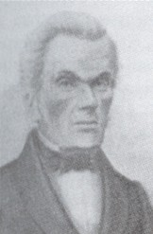
Fredrik Holst (1791-1871), i 1824 første professor i hygiene i Norge.
Bidro til Sundhetsloven av 16. mai 1860. Alle kommuner
skulle etablere en ”Sundhedscommission” under ledelse
av ”Distriktslægen”.
Sundhedscommissionens (senere Helserådets) oppgaver (§3):
"Commissionen skal have sin Opmærksomhed henvendt paa Stedets Sundhedsforhold, og hvad derpaa kan have indflydelse, saasom: Reenslighed, ....Boliger som ved Mangel paa Lys eller Luft, ved Fuktighed, Ureenslighed eller Overfyldning med Beboere have viist sig at være bestemt skadelige for Sundheden. Sundhedscommissionen har fremdeles at paase, at tilstrekkelig Luftvexling finder Sted i Huusrum, hvori et større Antal Mennesker stadigen eller jevnligen samles, som Kirker, Skole-, Rets- og Auctionslocaler, Theatre, Dandsehuse o.d....."

Slide 6
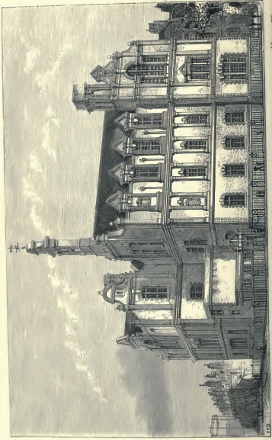
Robson School architecture 1874
‘A classroom is only well lighted when it has 30 square inches [19300 mm²] of glass to every square foot [92900 mm²] of floor plan.’ (Se Robson side 178). This is equivalent to about 20% glazing area to floor area in the classroom.
Det tilsvarer ca. 5% gjennomsnittlig dagslysfaktor. Disse anbefalingene ble stort sett implementert i Storbritannia og den vestlige verden for øvrig, inkludert Norge, og ble tillagt stor vekt.
Dagens krav i Norge er 2 % gjennomsnittlig dagslysfaktor.
Robson ER. School architecture: being practical remarks on the planning, designing, building and furnishing of school-houses. London: John Murray, 1877 (2nd ed.). 440 sider https://archive.org/details/schoolarchitectu00robsuoft. Lighting, s 168-179, Windows, s 223 - 227
Wu W, Ng E. A review of the development of daylighting in schools. Lighting Res. Technol.,2003; 35(2), 111-125. http://www.labcon.ufsc.br/anexos/33.pdf

Slide 7
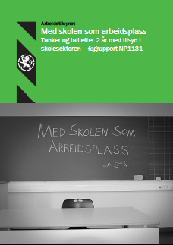

Inneklima i to prosjekter, 284 kommuner gjennom 4 år

Slide 8
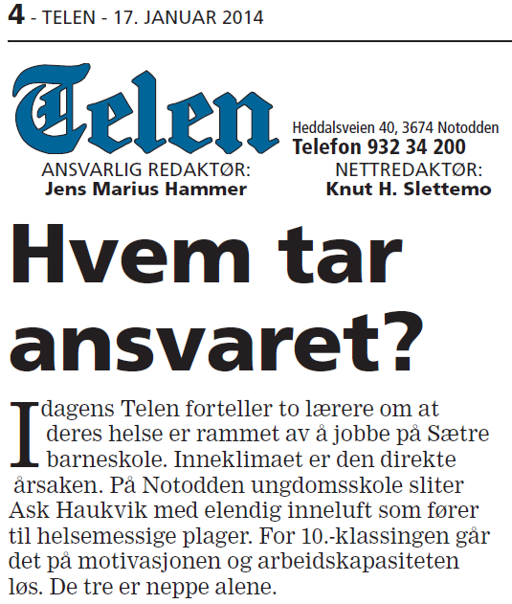
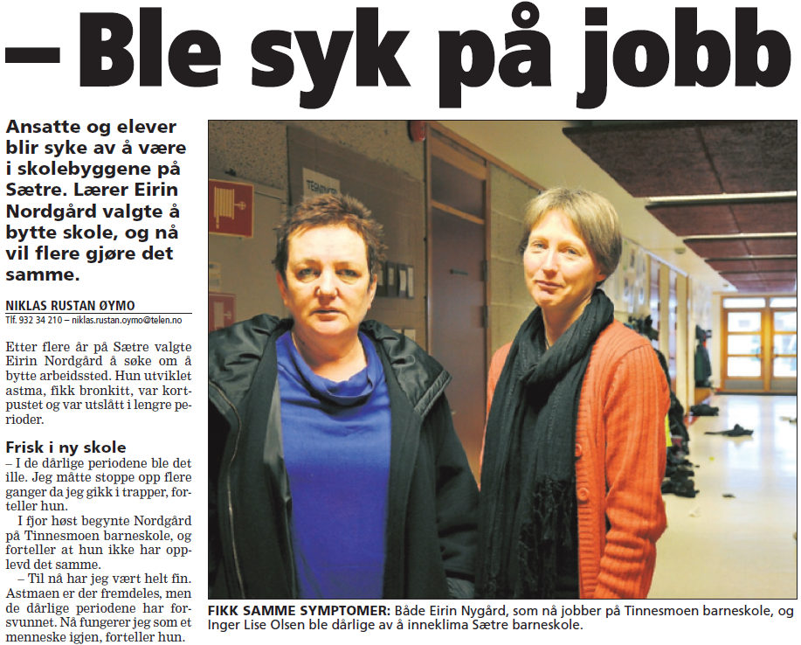
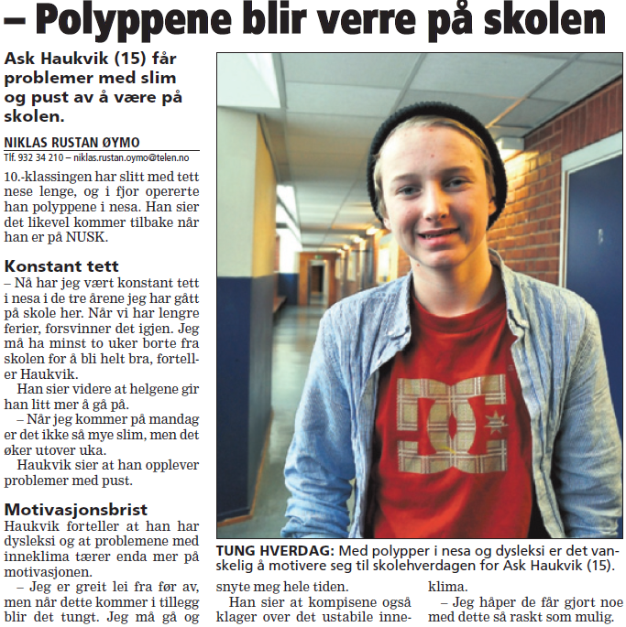
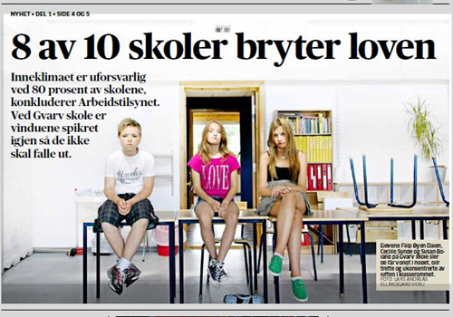

Slide 9
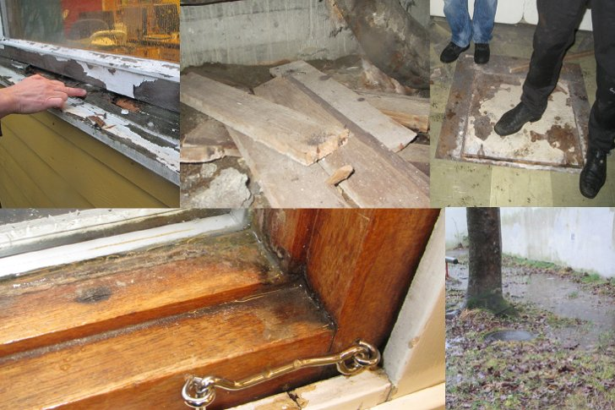
BA 060112. Landås skole blir stengt
Etter SINTEFs rapport 231211 stengte kommunen selv hele skolen. Kommunen (Bergen) har brukt millioner på mislykket vedlikehold. 358 elever mister skolen sin. – En skandale, sier FAU-lederen. Av: Linda Hilland, Håvard Prestegården. http://www.ba.no/nyheter/article5871394.ece

Slide 10
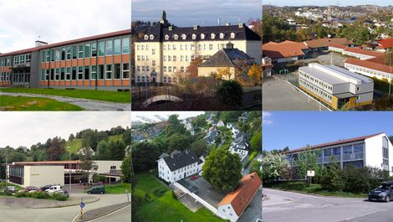
Bergen Kommune 190913: Alle påleggene fra Arbeidstilsynet oppfylt
Arbeidstilsynet mener Bergen kommune nå har oppfylt alle påleggene som tilsynet har kommet med når det gjelder inneklimaet for ansatte i skolene. Det betyr ikke at arbeidet er ferdig.
https://www.bergen.kommune.no/aktuelt/tema/inneklimaet-i-skolen/9517/article-109237

Slide 11
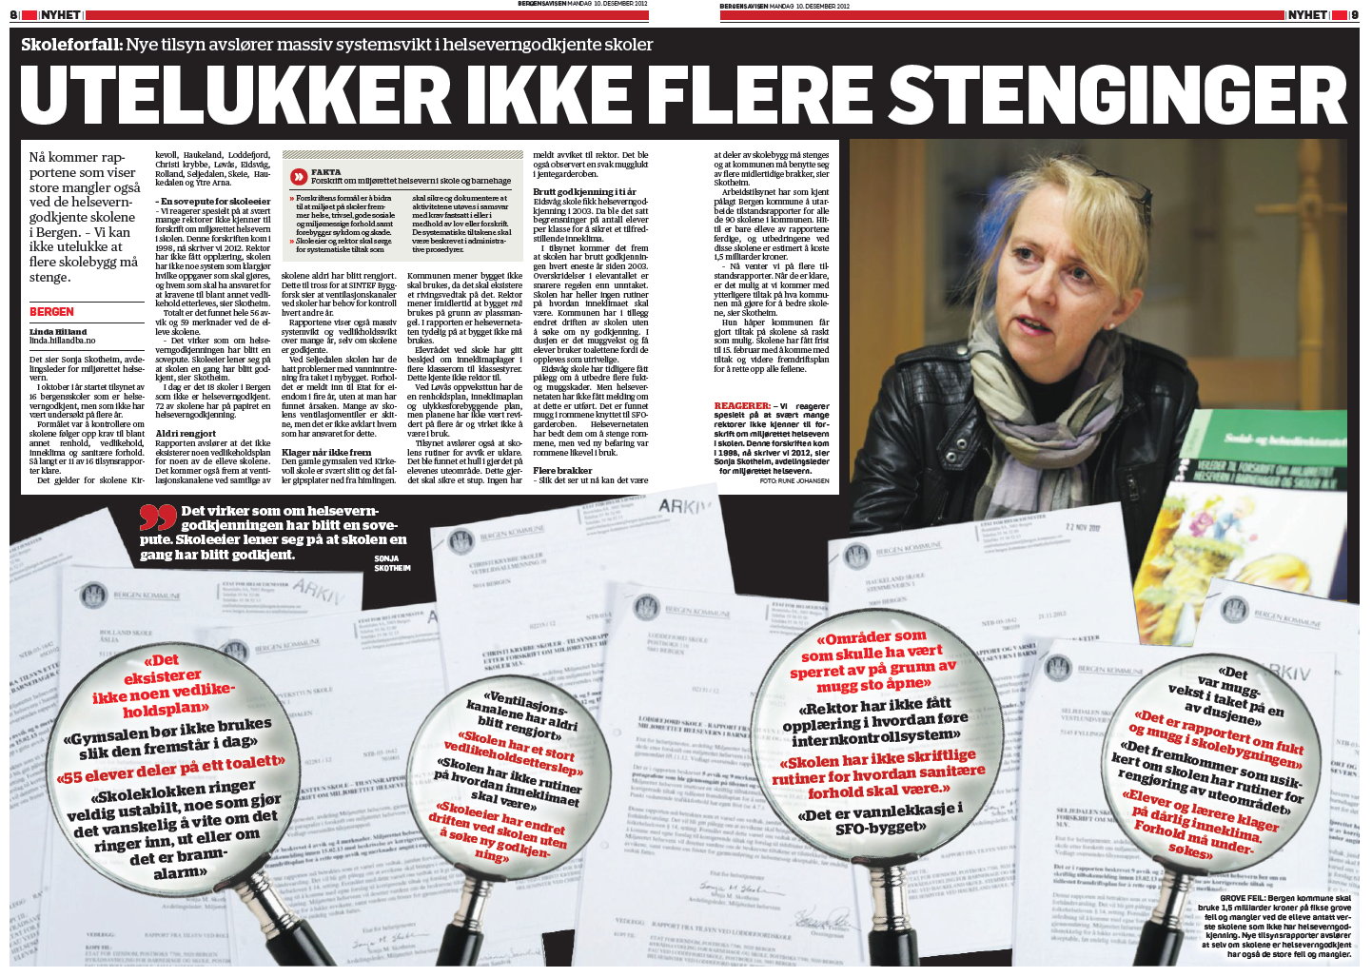

Slide 12
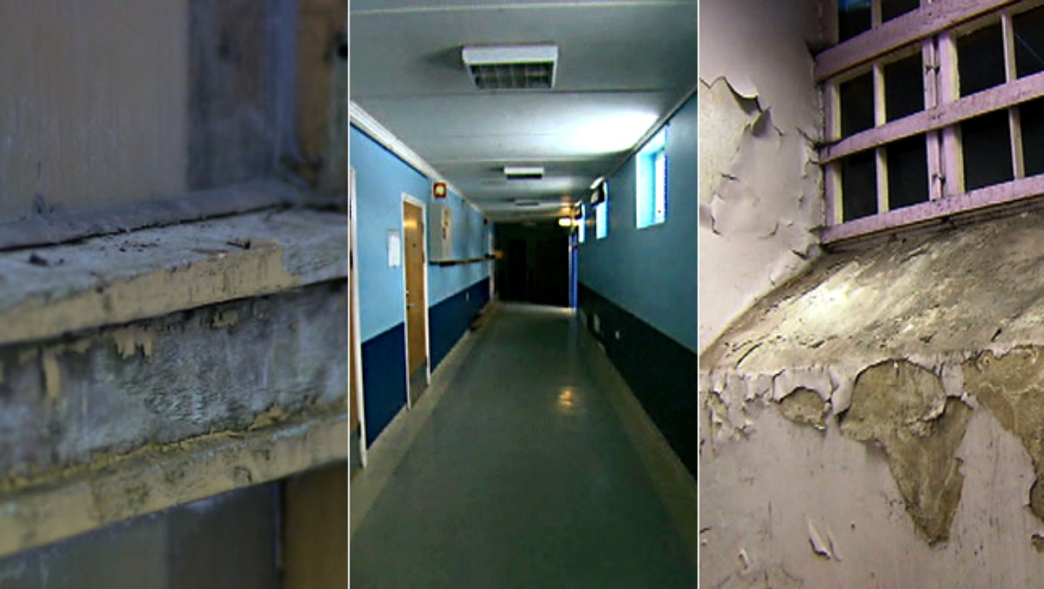
Prislapp 4 milliarder kroner http://www.nrk.no/hordaland/prislappen-er-na-pa-4-milliarder-1.11518045
Skoleforfallet i Bergen koster 4 milliarder kroner de neste 10 årene - og det kommer til å stige.
NRK 040214, Rune Eriksen: Bergensskolenes endeløse forfall fortsetter. Tilstandsrapport for 51 av 89 skoler er nå gjennomgått. Prislapp: 4 milliarder kroner.

Slide 13

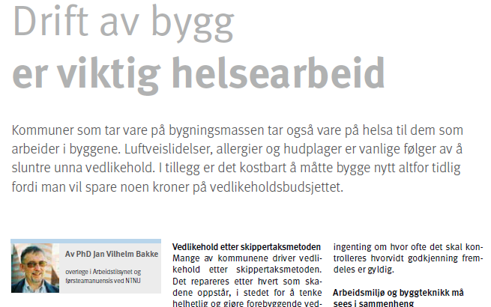
VVS-Forum 231013, Per Henriksen:
9 av 10 kommuner har fått krav om forbedringer
http://www.vvsforum.no/artikkel/7770/7770.html
Bakke JV. Drift av bygg er viktig helsearbeid. Kommunalteknikk nr 4 – 2013, side 10-12. http://www.kommunalteknikk.no/kommunalteknikk-nr-4-2013.5224844-76800.html
Arbeidstilsynet 2013. Inneklima i norske skoler. Hovedfunn 2011-2012 http://www.arbeidstilsynet.no/binfil/download2.php?tid=243215

Slide 14
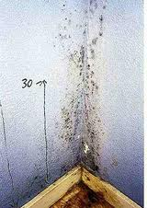
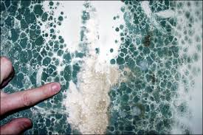
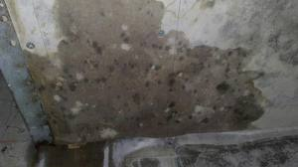
Dårlig forvaltning, drift og vedlikehold (FDV)
Konsekvenser for arbeidsmiljø:
  Mer fuktskader
  Dårlig renhold – forurenset luft
  Sviktende temperaturkontroll, for varmt, for kaldt, trekk
  Dårlig ventilasjon
  Dårligere luft
Konsekvenser for helse, produktivitet og læring
Se også: Bakke JV. Inneklima i skoler og barnehager – hva er problemene og hvordan kan de løses? Allergi i Praksis 3; 2009: 14 – 17. http://www.naaf.no/Documents/Allergi%20i%20Praksis/14_17_Aip_3_09.pdf

Slide 15
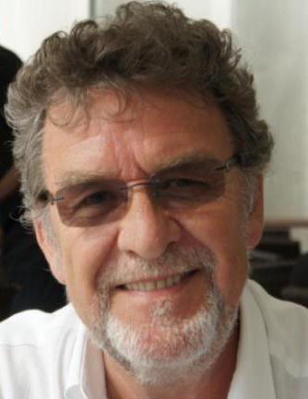

Dyrt å vedlikeholde?
Det koster mer å ikke vedlikeholde. Riksrevisjonen rettet sterk kritikk
mot kommunenes forsømmelse av vedlikehold av skolebygninger
dok. Nr. 3:13, 2004/2005. I tillegg kommer kostnadene av
konsekvensene for arbeidsmiljø, helse og læring.
En kommunal eiendomssjef i 2003: ”Årskostnadene for billige bygg som ikke vedlikeholdes kan fort bli det tredobbelte av gode bygg som vedlikeholdes godt”.
”Ikke uventet ”sier professor Svein Bjørberg, NTNU og Multiconsult. KS-rapporten (2008) viste et etterslep på 148 milliarder i kommunalt vedlikehold hvorav 60 milliarder må utbedres på kort sikt, halvparten gjelder skolebygg.
Svein Bjørberg
Tilstandsbarometeret 2013 viste at 6 av 10 offentlige bygg har behov for utbedring og at det vil ta 20 år å dekke vedlikeholdsetterslepet i kommunene. Viktigste årsaker er mangel på økonomi og interesse fra politisk ledelse. http://www.nbef.no/nyheter/single-news/?cHash=5f318fe98ae6609e71f2dc67e3a94851&tx_ttnews%5Btt_news%5D=195
Norges tilstand 2015 (180315), side 20: «Det kommunale etterslepet fortsetter å øke… gir grunnlag for å sette rød pil». Se http://rif.no/media/5486/rif_stateofthenation_2015_lavopploeselig.pdf

Slide 16
Hva mer koster det?
Eksponeringer
Fuktproblemer
Termisk miljø, oppvarming og bruk av energi.
Ventilasjon og klimainstallasjoner
Bygningshygiene, renhold, forvaltning, drift, vedlikehold og utvikling (FDVU)
Dagslys, utsyn, akustikk
Effekter
Sykdom, bl.a. verre astma og allergi, hyppigere og verre luftveisinfeksjoner og andre luftveislidelser.
Plager (symptomer), bl.a. hodepine og tretthet
Funksjon: nedsatt trivsel, produktivitet, læring og læringsmiljø
Opplevd dårlig miljø og forfall. «Er vi noe verdt?»
Bakke JV, Nersveen J. Ikke glem dagslys og utsyn! Helserådet 2013: 12. 14. juni 2013, 21. årgang. Side 8-11. Helserådet 2013: 12 kan lastes ned fra http://www.helsebiblioteket.no/samfunnsmedisin-og-folkehelse/helser%C3%A5det/2013

Slide 17
Bygningsfukt
I 2012 anga 51% av skolene at det var eller hadde vært fukt, råte eller mugglukt i lokalene. Fukt i bygg er assosiert med
Økt sykelighet av astma, pipende pust/tetthetsfornemmelse, hoste, luftveis-infeksjoner, bronkitt, KOLS, allergisk snue, eksem og øvre luftveissymptomer hos allergikere og ikke-allergikere.
Mer hodepine, trøtthet og konsentrasjonsvansker som reduserer læreevne.
Utbedring av boligfukt reduserer sykelighet og bedrer mental helse.
Mekanismene er ikke klarlagt. Mikrobiologiske undersøkelser kan ikke ”friskmelde” bygg med fukt. Det er indikasjon på dose/ respons-sammenheng med omfang av skade.
Byggfukt bør anses som et bygningsteknisk og bygningsfysisk tema assosiert med helserisiko.
OR for allergisk og ikke-allergiske luftveissykdommer ligger på ca 1,5 og ser ut til å ha sunket med økende evne til å avdekke fuktskader i studiene. En D/R- eller ”fortynningseffekt”?
Se også: Bakke JV. Fukt i bygninger – hva koster det? Allergi i praksis 2012: 4: 24-35 http://www.naaf.no/no/naafs-blader/Fagbladet_Allergi_i_Praksis/Allergi-i-Praksis-4--2012/Fukt-i-bygninger--hva-koster-det/

Slide 18
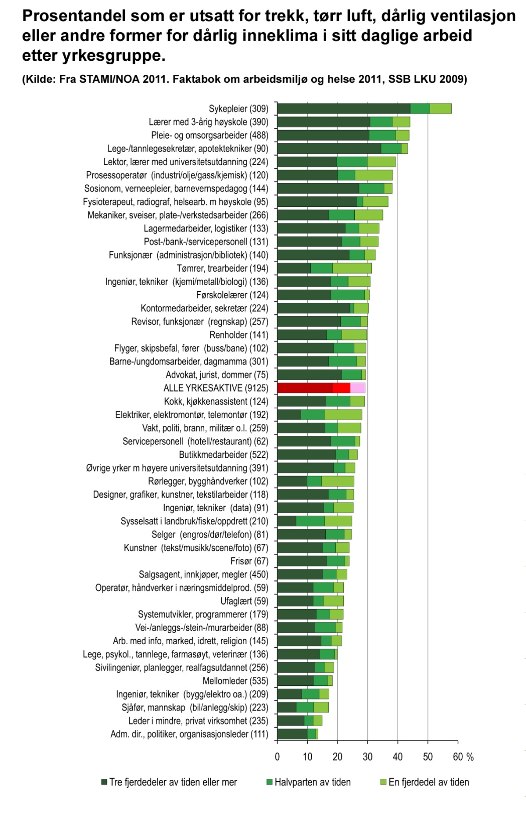
Dårlig inneklima på jobben 2009
Syke og pleiesektoren
Undervisningssektoren
  Grunnskole
  Høyskole
  Barnehager
Adm. Dir., politiker, organisasjonsleder

Slide 19
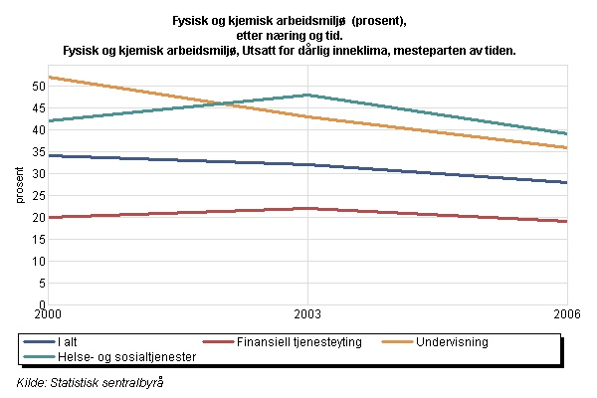
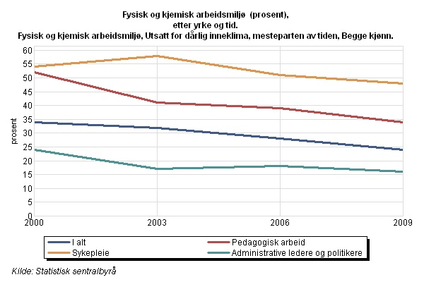
SSB: Utsatt for dårlig inneklima mesteparten av tiden
Det er mest plager av inneklima i syke- og pleisektoren og i undervisning, spesielt i grunnskolen (SSB, LKU arbeidsmiljø 2000, 2003, 2006, og 2009).
Noe bedring fra 2000. Nå er syke- og pleiesektoren verst.

Slide 20
Mye arbeidsrelatert sykdom blant astmatikere
Håkon Lasse Leira, Jon Andsnes Berg, Unni Bratt, Siri Slåstad
Tidsskr Nor Lægeforen 2006; 126: 2367-9
Sykemeldt for astma > 16 dager i løpet av 2000-2003 i Midt-Norge.
Av de 591 som svarte hadde 416 (70%) arbeidsrelatert astma.
Inneklima på arbeidsplassen ble oftest oppgitt som årsak til plagene.
Reduksjon av eksponering på arbeidet reduserte plagene for de fleste.
http://tidsskriftet.no/lts-pdf/pdf2006/2367-9.pdf

Slide 21
Mye arbeidsforverret sykdom blant astmatikere
Håkon Lasse Leira, Jon Andsnes Berg, Unni Bratt, Siri Slåstad
Tidsskr Nor Lægeforen 2006; 126: 2367-9

Slide 22

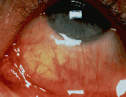
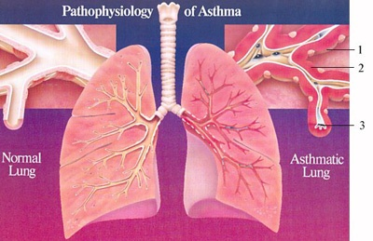
Astma, allergi og overfølsomhet øker
Allergisk snue (Rinokonjunktivitt/Allergisk Rinitt, AR, ”høysnue”), 10-25% i Norge, 25 % hos ti-åringer i barneastmastudien i Oslo (Berthelsen et al 2010).
Antas doblet siste 20 år med størst intensitet i skolealder. AR følger gjerne etter atopisk dermatitt og astma hos barn 0-7 år («Den allergiske marsjen»)(Wahn & von Mutius 2001).
Ikke-allergisk snue er også hyppig (Weinmayr et al 2008)
Yrkessnue femdobler risiko for senere utvikling av astma (Karjalainen et al 2003). Økt risiko for : astma → KOLS, hos barn og unge med BHR, astma og luftveisinfeksjoner (Svanes et al. Thorax 2010; 65: 14-20, de Marco et al Am J Respir Crit Care Med 2011; 183; 891-97).

Slide 23
Astma og KOLS
KOLS ikke bare røyking
Voksne ikke-røykere som har hatt astma i barndommen har risiko for å utvikle KOLS på nivå med de som røyker 10-20 sigaretter i døgnet (Svanes et al 2010, Shirtcliffe et al 2010, Mørkve et al 2011, de Marco et al 2011).
Kombinasjonen av barneastma, hyppige infeksjoner, mors røyking og foreldreastma ga risiko hos ikke-røykere for KOLS i voksen alder nesten dobbelt så høyt som hos storrøykere (OR 7,2 mot 3,8) (Svanes et al 2010).
Hyppige luftveisinfeksjoner i barndommen var assosiert med økt risiko for astma (OR 5,6) og kronisk bronkitt (2,3) hos voksne (Ekici et al 2008). Dessuten var fukt og synlig mugg, teppegulv, kjæledyr og passiv røyking i hjemmet assosiert med hyppig luftveisinfeksjoner i barndommen.
«Prevalence of GOLD defined COPD has increased from 7% to 14% in nine years (tilsvarer økning fra ca 200 000 til nærmere 400 000). Only 1 out of 4 had a physician’s diagnosis». (Waatevik et al.. Respir Med. 2013 Jul;107(7):1037-45).
Kommer vi til å se noen reduksjon av KOLS etter røykebølgen?

Slide 24
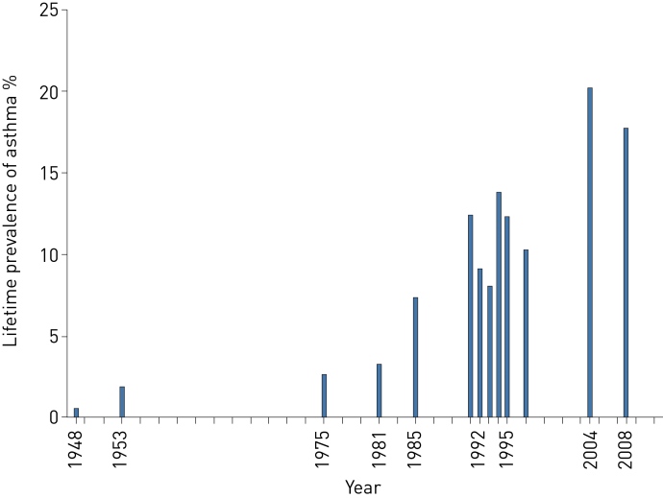
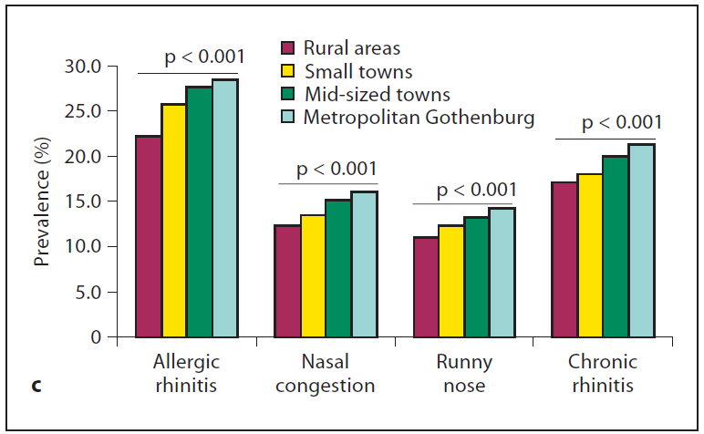
Astma hos skolebarn i Norge
Lifetime prevalence of asthma among Norwegian schoolchildren, 1948–2008. ERS-Whitebook 2013
Rhinitt og urbanisering i Sverige
Lifetime prevalence of asthma in a) 6–7-year-old and b) 13–14-year-old children in 1997 and 2002–2003. ISAAC I and III. (ERS-Whitebook 2013, http://www.erswhitebook.org)
Nesesymptomer i Vest-Götaland, Sverige. Eriksson et al. Int Arch Allergy Immunol. 2011

Slide 25
Av Kai-Håkon Carlsen, MD, PhD, Professor of Paediatric Respiratory Medicine and Allergology, University of Oslo, Professor of Sports Medicine. Hovland et al 2014.
Astma livstids prevalens i Norge - publiserte arbeider

Slide 26
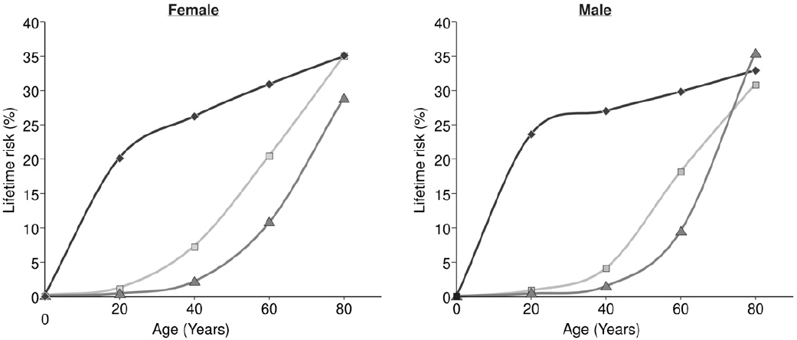
Livstids risiko for astma, sukkersyke og kreft
Lifetime risk (percent) of developing chronic diseases from birth, comparing asthma (diamonds) with diabetes (squares), and all cancers (triangles). To Teresa et al. What is the lifetime risk of physiciandiagnosed asthma in Ontario, Canada? Am J Respir Crit Care Med. 2010 Feb 15;181(4):337-43.

Slide 27
Ventilasjon og helse
Hodepine, trøtthet, hud- og slimhinneirritasjon reduseres opp til 25 l/s per person. Mekanismene er ufullstendig kjent.
Det er mindre irritasjon av slimhinner og luftveier, mindre luftbåren smitte og infeksjoner og reduserte plager av astma, allergi og korttidsfravær ved økende ventilasjon.
Europastudien (Simoni 2010) omfatter 21 skoler med 654 ti år gamle elever i 46 klasserom i Norge, Sverige, Danmark, Frankrike og Italia. Sammenlignet med klasserom med bedre ventilasjon (CO₂<1000 ppm) hadde elever i klasserom med dårligere ventilasjon (CO₂>1000 ppm) mer tørrhoste, snue og nesetetthet.
Både symptomer (bl.a trøtthet og hodepine), funksjon og opplevd inneklima er avhengig av at ventilasjon holder CO₂<1000 ppm og lufttemperatur på akseptabelt nivå (Norbäck & Nordström 2008 a, b, Norbäck et al 2011, 2013).
Se også: Bakke JV Nye og gamle boliger – har vi / får vi nok luft? Helserådet 23-13, side 16-25. Kan lastes fra: http://www.innemiljo.net/attachments/article/226/helseradet-23-13_Inneklima.pdf

Slide 28
Inneklima, produktivitet, hodepine, trøtthet og nedsatt konsentrasjonsevne
For høy og for lav temperatur, støy og for lite ventilasjon reduserer konsentrasjon og arbeidstakt.
  Dårlig luftkvalitet reduserer ytelsene med 6-9%.
  Feltstudier viser at fall i ytelse kan være større i praksis enn i eksperimenter med simuleringer i laboratorium.
  Det er lineær assosiasjon mellom opplevd redusert luftkvalitet hos besøkende som kommer inn i rommet og objektivt målt reduksjon i ytelse ved arbeid i rommet hos personer som har vent seg til den dårlige lufta.
  Moderat økt temperatur har negativ effekt på kontorarbeid.
  Støy i åpne kontorer på 55 dBA reduserer ytelsen ved kompliserte oppgaver.
  Negative effekter på ytelse er forbundet med symptomer som hodepine og nedsatt konsentrasjonsevne. Det kan være årsaken til nedsatte ytelse.
  Dårlig inneklima (fukt, dårlig ventilasjon, termiske forhold og luftkvalitet) reduserer læreevne, ytelse og øker fravær hos elever og studenter.

Slide 29
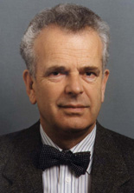
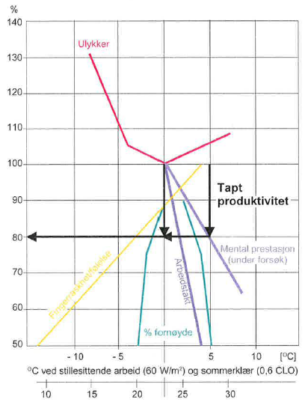
David Wyon. Effekter av termisk klima i komfort-området (før man begynner å svette - området mellom varme- og kulde-stress). Grafikk fra SINTEF 2002 etter hans figur fra 1986. Forenlig med senere forskning.
”Også innen vanlig akseptert termisk komfortområde, kan vi risikere en nedsatt ytelse på 5 - 15% for gjennomsnitts-personen for lesing, logisk tenking og aritmetiske oppgaver (Wyon D 1986)”.

Slide 30
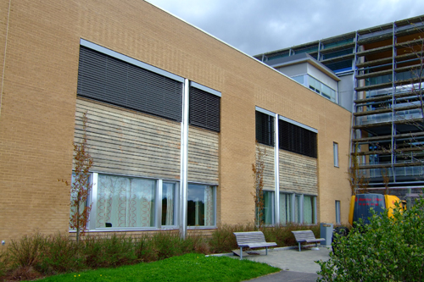
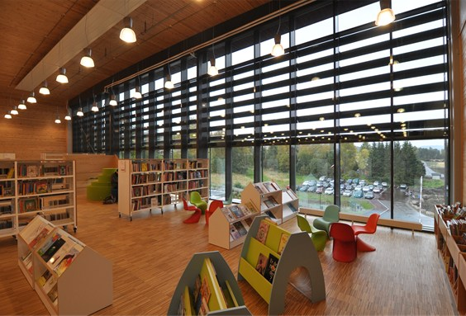
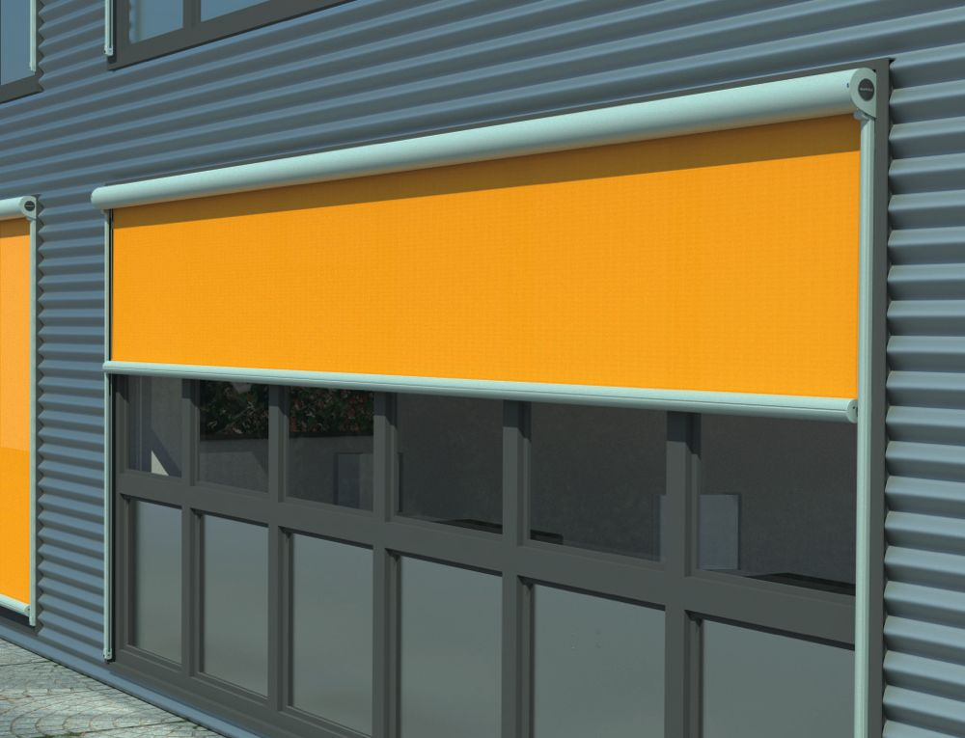
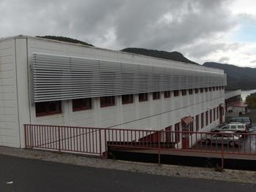
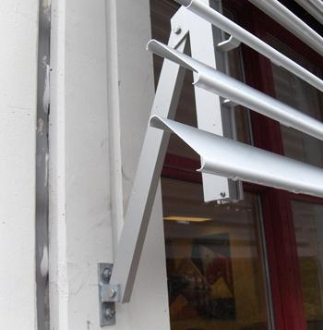
Solavskjerming og termisk kontroll
Nannestad videregående skole – Persienner
http://www.romerike-markiseservice.no/under/referanser_prosjekt/ref_3_nannestad.vgs/ref_3_4_nannestad.vgs.php
Hadeland videregående skole – biblioteket
http://www.arkitektur.no/hadeland-videregaende-skole?arcca=679dae24-4a9d-49ca-ae4b-ec47fc976b6e
Skole i Flekkefjord: vertikal fast solskjerm i natureloksert aluminium Med C – profil lameller
http://www.espenes.no/?page_id=3925
«Screen» – ikke glem dagslys og utsyn!
http://www.finnrett.no/frima/profil/605163/

Slide 31
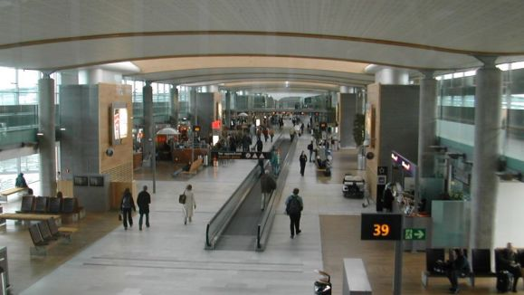
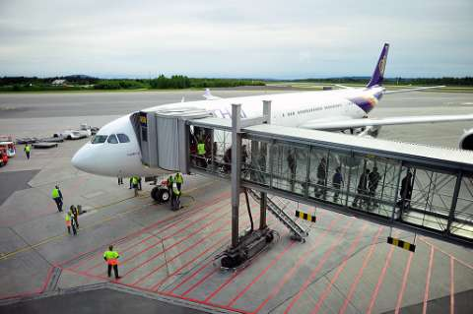
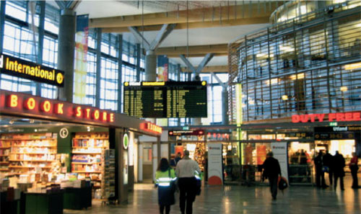
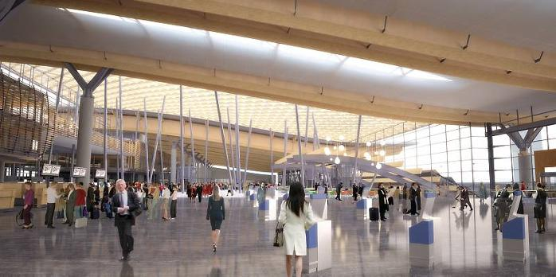
Utsyn
Utsyn er nødvendig for å «orientere oss i verden» - svært viktig for mange. For noen avgjørende for kontroll og mestring.

Slide 32
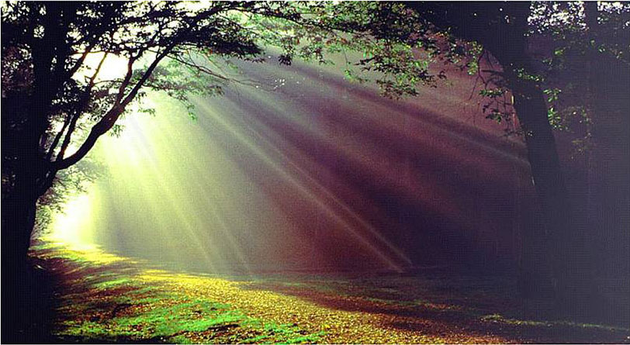
Tilgang på dagslys og utsyn (bilde: Luxo)
OBS risiko ved dyptliggende vinduer og begrensede vindusarealer i lavenergibygg!
Dagslys styrer døgnrytme (den «biologiske klokken» som styrer hormoner, energibalansen og en rekke kroppsfunksjoner), våkenhet, søvnkvalitet, trivsel, sinnsstemning og yteevne.
Mangel på dagslys og forstyrret døgnrytme svekker helse og øker blant annet risiko for depresjon, fedme og diabetes. Se: Bakke JV, Nersveen J. Ikke glem dagslys og utsyn! Helserådet 12/13. 14. juni 2013, 21. årgang. Side 8-11. Kan lastes ned fra http://www.helsebiblioteket.no/samfunnsmedisin-og-folkehelse/helser%C3%A5det/2013

Slide 33

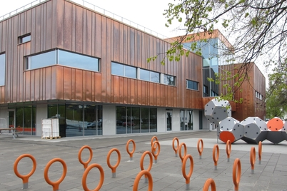
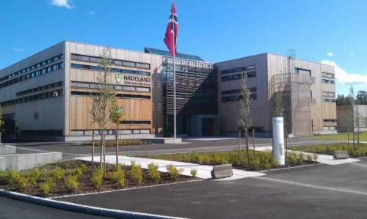
Bekymret for mindre dagslys i skolebygg
Kompaktskoler sparer energi, men…
Hokksund ungdomsskole og Hadeland videregående skole er kompaktbygg med for dårlig dagslys og utsyn. Av 44 konkurranseforslag i 10 arkitektkonkurranser fra 28 arkitektkontor var 70 % kompaktskoler. Alle vinnerne var kompaktskoler (arkitekt Leif D Houck) http://www.forskning.no/artikler/2013/mars/351706
Lokaler dypt i moderne og energieffektive kompakte bygg er oftest uten tilstrekkelig dagslys og utsyn. Grupperom for særlig sårbare elevgrupper er ofte der.
Kompenserende tiltak er pauser minst en gang i timen med eksponering for dagslys i rom med store vindusflater. Alle aktørene må vite om det og ta hensyn til det. I praksis ser vi at det ikke følges opp.

Slide 34
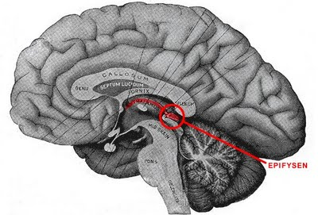
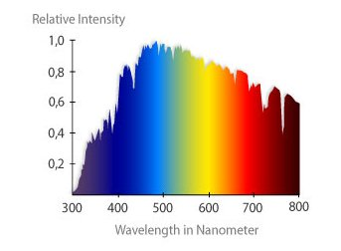
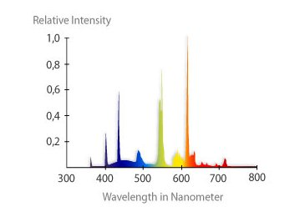
Dagslys reduserer utskillelse av søvnfremmende melatonin fra epifysen og styrer vår biologiske klokke og døgnrytmen
Typisk dagslysspekter og typisk lysrør (http://ilight.dk/?page_id=305)
I praksis har vi enda ikke vist at kunstig erstatning for dagslys er godt nok.
Hvit LED-belysning og – skjermer i TV, PC og mobiltelefoner kan blokkere normal dannelse av melatonin og hindre normal innsovning om kvelden. Forstyrret døgnrytme svekker helse, produktivitet og læring og øker fare for depresjon, fedme, diabetes og dårlig tannhelse.

Slide 35

Synlig lys er i bølgelengde 380 nm (nanometer) (fiolett) til 750 nm (rødt). Dagslys gir god fordeling av bølgelengder over hele det synlige spekteret, men mer intenst mot det røde og varme, mer langbølgete lyset. I kunstig lys er spekteret ofte konsentrert rundt en del topper.
Lysstoffrør har ikke et kontinuerlig spekter, men er konsentrert rundt en del topper. Slike lyskilder har mindre utstråling i det blå området.
Lys basert på hvite lysdioder har mye blått lys. LED-lys kan derfor bli mer effektivt til å påvirke døgnrytmen vår.
Om morgenen bidrar det til å vekke oss. Om kvelden til at vi ikke får sove,
Melanopsin har maksimal følsomhet i den blå delen av spekteret, rundt 480 nm

Slide 36
Søvnmangel og folkehelse
Utilstrekkelig eller dårlig søvn og søvnighet er hyppige problemer særlig hos barn og unge og det påvirker læring, hukommelse og skoleprestasjoner.
Forstyrret døgnrytme kan bidra til fedme hos barn og unge.
En undersøkelse av mer enn 10 000 norske 16-18-åringer i Hordaland 2012 viste at de i løpet av arbeidsuka opparbeider en gjennomsnittlig søvnmangel på to timer som de ikke klarer å ta igjen i helgen (Hysing et al 2013).
Både søvnighet, søvnkvalitet og søvnlengde påvirker skoleprestasjoner og effektene er størst hos de yngste og større på gutter enn på jenter.
I California var utviklingen i tester av elevenes skoleprestasjoner fra høst til vår 15-23 % bedre i klasserommene med best tilgang på dagslys sammenlignet med de som hadde dårligst tilgang.

Slide 37

Dagens Medisin 080414: Morgensol kan holde deg slank
Personer som fikk mesteparten av dagslyset om morgenen hadde signifikant lavere body mass index (BMI) enn de som fikk mest dagslys senere på dagen.
Budskapet er at vi bør få mer sollys mellom kl 8 og 12 på formiddagen. 20-30 minutter med morgenlys er nok til å påvirke BMI-en, ifølge forskerne. (http://www.dagensmedisin.no).
Reid KJ, Santostasi G, Baron KG, Wilson J, Kang J, et al. (2014) Timing and Intensity of Light Correlate with Body Weight in Adults. PLoS ONE 9(4): e92251. doi:10.1371/journal.pone.0092251
Foto: Colourbox

Slide 38
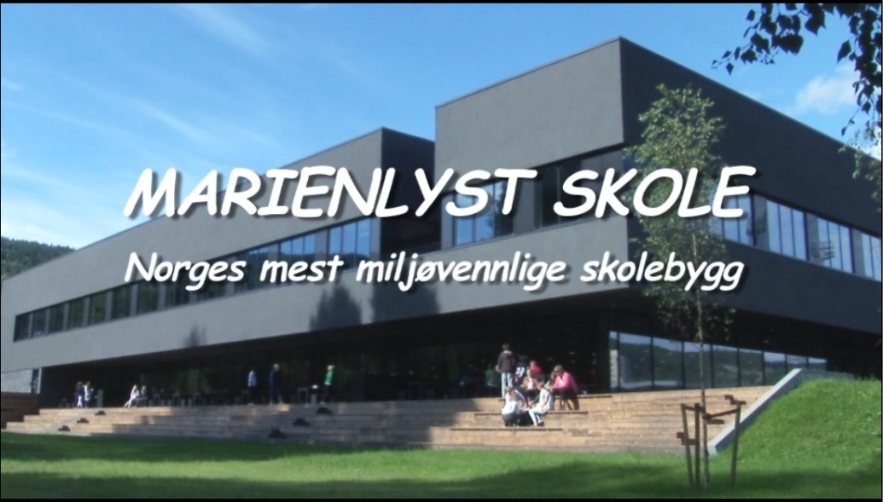
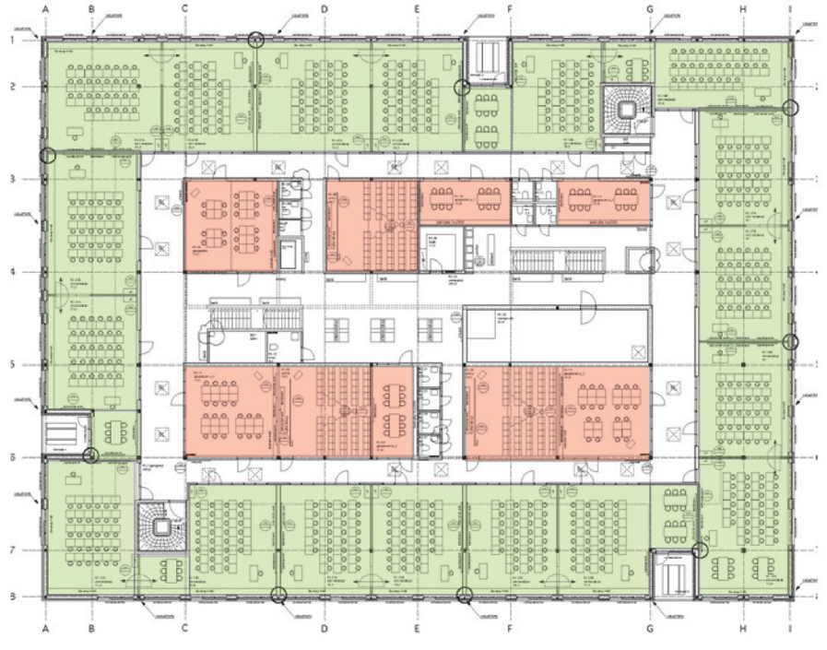
Marienlyst skole 2007-2009, Norges første passivhusskole
Houck 2012. Figur 4: Marienlyst skole Drammen (ferdigstilt 2010):
Rød: Primære undervisnings-arealer uten direkte dagslys.
Grønt: Primære undervisningsarealer med dagslys.
Det er ofte de mest sårbare gruppene som trenger grupperom.

Slide 39
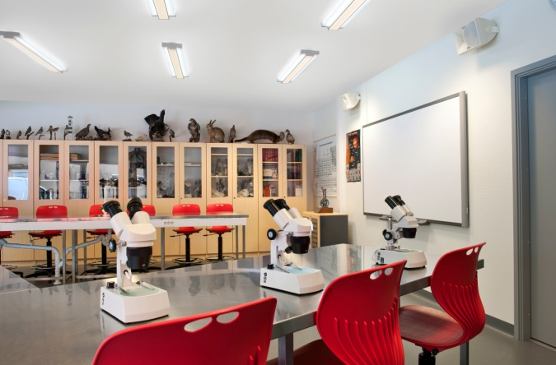
FoU, Glamox: Bruksområde: klasserom
Varierende lysintensitet og fargetemperatur kan hjelpe elever med å bli mer våkne, konsentrere seg og å slappe av
Lysscenarier:
  Intensivt, kaldhvitt ”Energilys” (650 lux, 12.000 K), for å aktivere elevene på morgenen
  Intensivt, kaldhvitt ”Fokuslys” (1.000 lux, 6.000 K), under prøver og oppgaver
  Normalt, varmhvitt (300 Lux, 2.700 K) ”Roliglys”, under gruppediskusjoner og etter prøver
Etter Glamox 2014 (Martin Rafdal)
C30-S CCT i klasserom
Notes:
Der Klassenraum (m) ist ein Gebiet (s), wo man interessante Forschung gemacht hat. Verschiedene Farbtemperaturen sind für Konzentration und Entspannung benutzt. Drei Szenarien sind 1. Intensives, kaltweisses Energielicht am Morgen, vielleicht so hoch wie 12000 Kelvin. Nummer 2 ist Konzentrationslicht, das heisst 1000 Lux und 6000 Kelvin. Das letzte ist Ruhelicht mit nur 300 Lux und 2700 Kelvin. Das kann man für Diskussionen oder nach Tests nutzen.

Slide 40
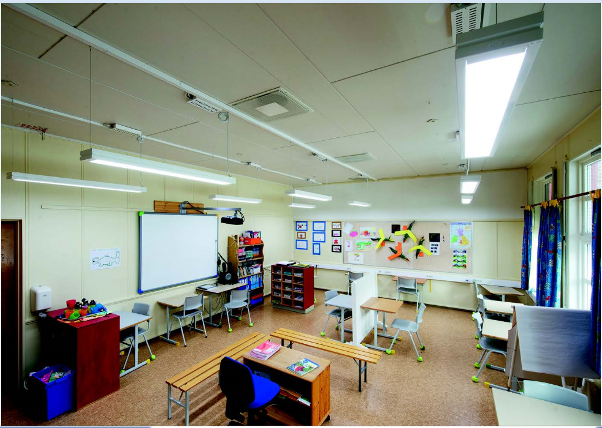

Slide 41
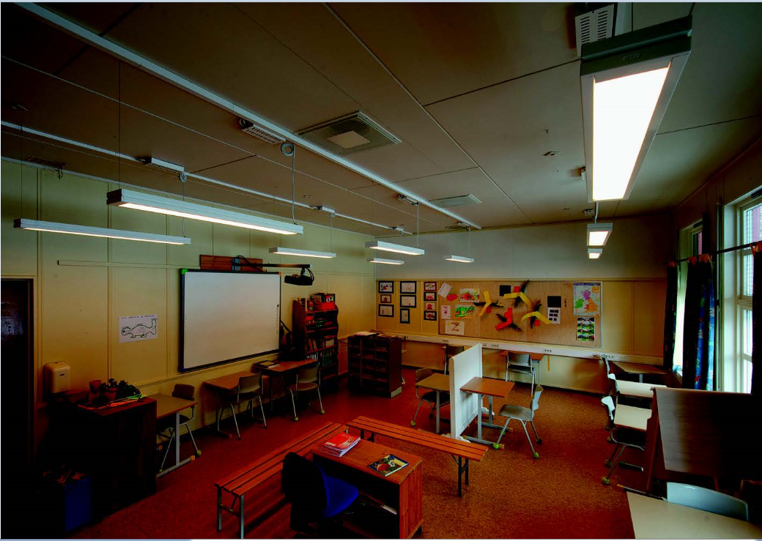

Slide 42
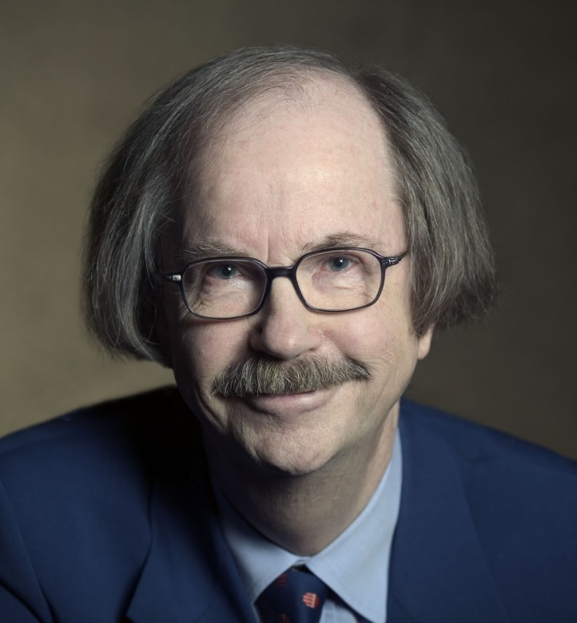
Luften bør leveres ”tørr og kjølig – som hvitvin”. Professor Povl Ole Fanger, DTU
Oppvarming og termiske forhold
PO Fanger (1934-2006) HB03: ”Våre undersøkelser indikere at å senke lufttemperaturen 2–3 °C, for eksempel fra 23–24°C til 21°C vil kunne forbedre opplevd luftkvalitet med en faktor på to. Senket luftfuktighet har også gunstig effekt på opplevd luftkvalitet ned til 20% RH. Lavere enn det kan tørr luft ha negative effekter på øynene, ytelse og produktivitet (Wyon 2002, Fang 2003)”.
Luften blir bedre av å holde lav lufttemperatur i fyringssesongen!

Slide 43
Å tilføre varme
Varme kan ledes fra en varmekilden til brukeren ved:
Direkte kontakt (eks. oppvarmet bilsete)
Strålevarme fra omgivende flater, for eksempel stråleovner, store og moderat oppvarmede radiatorflater på vegg eller som gulvvarme. OBS: Strålevarme fra tak er ugunstig!
Konveksjonsvarme som overfører varmen fra kilden til luft før den bringes videre til brukeren som varmluft. Eksempler
  vifteovner
  elektriske konveksjonsovner
  varmluftsanlegg, f. eks. kombinerte ventilasjons- og oppvarmingsanlegg (”ducted air heat”) som er ekstrem bruk av konveksjonsvarme og svært uheldig for luftkvalitet.

Slide 44
Tilførsel av varme og luftkvalitet
Hvis luften leveres kjølig uten at brukerne fryser eller opplever trekk blir luftkvaliteten bedre (lav entalpi, dvs. lavt varme- eller energiinnhold, bestemmes av lufttemperatur og -fuktighet).
Det reduserer behov for ventilasjon.
Strålevarme kan gi termisk komfort (ikke fryse eller oppleve trekk) nesten uten å øke luftens temperatur (entalpi).
Konveksjonsvarme øker luftens temperatur (entalpi). Det reduserer luftkvalitet og øker behov for ventilasjon.
Konklusjon
Varme bør ikke tilføres med luft, men på store flater som gir strålevarme. Moderat gulvvarme og store radiatorvegger er gode løsninger. Takvarme gir trøtthet og ubehag.
Vannbåren varme er gunstig og forenlig med lavtemperatur varme, bærekraftig energibruk og fjernvarme.

Slide 45
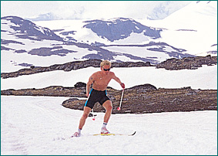

Opplevd temperatur (ISO 7730)
Når det ikke er ”trekk” vil opplevd temperatur i praksis tilsvare operativ temperatur, tilnærmet lik globetemperatur som kan måles med et globetermometer
Operativ temperatur er i praksis gjennomsnitt av lufttemperatur og middelstrålingstemperatur
Ved luftbevegelser vil opplevd temperatur også påvirkes av luftens hastighet, temperatur og fuktighetsinnhold. Dersom dette også registreres kan vi finne en ekvivalenttemperatur som svarer til den temperaturen vi faktisk opplever.
Eksempel: Sommerskitur i termisk komfort, vindstille:
Operativ temperatur: 29 ºC
Middelstrålingstemperatur: 55 ºC
Lufttemperatur: 3 ºC (tilnærmet som målt med vanlig termometer)

Slide 46


To eksempler på tilført varme
Elektrisk gjennomstrømningsovn (konveksjonsovn):
Operativ temperatur: 22 ºC
Middelstrålingstemperatur: 19 ºC
Lufttemperatur: 25 ºC
Luften som strømmer gjennom kommer i kontakt med overflater som kan ”svi” forurensningen (pyrolyse) og danne UFP
Moderne designradiator med stor overflate, med lavtemperatur varme som leverer det meste av varmen som stråling fra siden:
Operativ temperatur: 22 ºC
Middelstrålingstemperatur: 25 ºC
Lufttemperatur: 19 ºC

Slide 47



Hvis el-varme er eneste mulighet
Ideelt: Store overflater, lav temperatur, strålevarme
“Glassovner”, http://www.glendimplex.no/ mest stråling, ikke pyrolyse (“støvbrenning”). Glen Dimplex Nordic

Slide 48
Inneklima krever godt renhold!
Renholdsmidler og metoder skal gi godt innemiljø og ikke forurense!
Alle overflater må med!
Renholdere har mer luftveisirritasjon og astma enn andre uavhengig av (kontrollert for) røykevaner.
Slutt å bruke renholdsmidler i sprayform!
Renholdere har mer håndeksem.
De med håndeksem har hatt 2-3 ganger høyere risiko for å bli uførepensjonert enn andre, men vesentlig på grunn av andre diagnoser enn håndeksem.
Å velge metoder og midler som ivaretar alle hensyn er en krevende oppgave for profesjonelle utøvere!
Et profesjonelt og godt renhold er bra for alle!

Slide 49




Forurensning, støv, gasser og renhold
Unngå allergenkilder for allergikere med sterk luftveisallergi (dyr, pollen). Katt, hund og andre pelsdyr skal ikke ha tilgang til undervisningslokaler verken i eller utenfor undervisningstiden.
Bruk minst filterklasse EU-7 i klimainstallasjoner, forsiktig med lufting om dagen i pollensesongen.
Renhold og vedlikehold blir best med interiør og innredning som er lett å vedlikeholde og rengjøre med bruk av tørre eller halvtørre metoder. Unngå hyller, bruk lukkede skap.
Unngå tepper, andre lodne flater og forurensning med isolasjonsstøv fra stein- og glassull (MMMF).
Bruk lavemitterende byggematerialer, innredning, utsyr, møbler, polisher, rense og- rengjøringsmidler. Unngå midler i sprayform!
Bruk garderobe eller andre tiltak for å holde forurensning og uønskede allergener fra ytterklær og sko utenfor klasserommet
Utforming og vedlikehold av skoleplassen og inngangspartiene for å hindre import av smuss.
  Se også: http://www.naaf.no/no/subsites/bygg-og-helse/ om utforming av lokalene

Slide 50
Hva med teppegolv?

Slide 51
Teppegolv forringer innemiljø.
Lagrer smuss med allergener (dyreflass, middrester, pollen, matrester), bakterier og bakterierester og blir kontinuerlig kilde for forurensning.
Fuktighet gjør teppegolv til oppvekstmedium for bakterier, muggsopp, midd og annen mikrobiologi.
Det er mer bakterier og mugg i luften over teppegolv sammenlignet med andre golv.
Avgasser kjemikalier fra lim, tekstiler og teppematerialer ved nylegging.
Suger til seg kjemiske stoffer, damper, gasser og lukt som de kan avgi over lang tid påvirket av temperatur og fuktighet (”sink effect”, absorpsjon og desorpsjon) i form av vond lukt og gasser som irriterer slimhinnene. Eksempel: Ullplagg som har vært i et miljø fylt av tobakksrøyk.
Rengjøringsmetoder og -midler kan forurense ved
  støvsuging/blåsing som forurenser lufta
  befuktning av teppene som kan gi mikrobiologisk vekst
  sjamponering kan tilføre irriterende kjemikalier til innemiljøet
Inneklima oppleves bedre når teppene fjernes selv om de er de beste som kan skaffes (Pejtersen et al 2001).
Se også: Jan Vilhelm Bakke. Teppegolv og inneklima. Allergi i Praksis 1/2008, s 56-58. http://www.naaf.no/no/Aktuelt/Nyhetsarkiv/Teppegolv-og-inneklima/

Slide 52






Støv fra uforseglet isolasjon og akustikk-produkter av mineralull (MMMF som Glawa og Rockwool) kan gi sterk irritasjon av hud og slimhinner i øyne, nese og svelg.
Slik kan sterkt irriterende byggestøv se ut etter å ha dratt fingrene langs T-profilsystemet. Gulfargen er typisk for Glawa
Senket akustisk himling med fuktflekker.
Sedimentert støv fra betong og isolasjon over himling.
En uforseglet plate.
Støvet på døren til høyre falt ned da platen ble tatt ned.
Alle foto: Gaute Flatheim

Slide 53


”Nybyggproblemet”
Innflytting i byggestøv, særlig isolasjonsstøv, avgassing fra uherdede overflater, uferdige klimainstallasjoner osv kan gi akutte irritative reaksjoner og utvikling av allergilignende overfølsomhet.
De som har allergi og annen overfølsomhet er særlig utsatt.
Risikofaktor er kort byggetid, fukt og manglende tid til ”utbaking”, utlufting eller herding.
Ta ikke i bruk uferdige lokaler! De skal være rene og tørre før bruk!

Slide 54

TV2 170214: – 7-8 norske utøvere slått ut av byggestøv
Sturla Johannessen: Olympiatoppens sjefslege Fredrik S. Bendiksen oppfordrer utøverne til å sørge for at gulvene vaskes og vinduene lukkes. Aksel Lund Svindal har reist hjem, og ishockeykeeper Lars Haugen så dårlig på grunn av store allergiproblemer.
http://www.tv2.no/2014/02/17/sport/vintersport/ol/sotsji/5332672

Slide 55

Akustikk i skolen
Ti skoler med 283 lærere i 38 klasserom i København.
Klasserommene ble delt i tre grupper av etterklangstid (tiden det tar fra en lydkilde avbrytes til lyden er falt med 60 decibel):
  Kort: 0,41-0,47 sekunder
  Middels: 0,50-0,53 sekunder
  Lang: 0,59-0,73 sekunder
Lærere i lokaler med lang etterklangstid er mindre tilfreds med jobben, føler at de mangler energi og er mer interessert i å skifte jobb sammenlignet med kolleger som underviser med kort etterklangstid.
Interessen for å skifte jobb er seks ganger høyere blant lærere som jobber i lokaler med lang etterklangstid sammenlignet med de som underviser med kort etterklangstid.
Lærere som blir utsatt for støy minst en fjerdedel av arbeidstiden er mindre motivert og opplever hyppigere sterkt søvnbehov enn de som er eksponert mindre enn en fjerdedel av arbeidstiden
Referanser:
  Kristiansen et al. Environment and Behavior 2011. [Epub ahead of print]
  Kristiansen et al. Journal of Environmental Psychology 2011;31(4):383-92.
Se: http://www.arbejdsmiljoforskning.dk/da/nyheder/arkiv/2012/daarlig-akustik-paavirker-skolelaerere-negativt
Bilde: Treullit i himling og på vegger.
Treullit-platene i seg selv gir ikke fra av seg støv eller partikler i brukstiden og anbefales av Astma- og Allergiforbundet
http://www.cembrit.no/Hurum_Folkestad_skole-26166.aspx

Slide 56
Hvem må samarbeide?
«Folkehelseloven» (2012) flyttet ansvaret for Folkehelse og miljørettet helsevern fra helsesektoren over til kommunen som sådan, dvs til Rådmann og Ordfører.
Rådmannen/Ordføreren må påse at aktørene samarbeider:
Skoleforvaltningen
Eiendomsforvaltningen/tekniske drift
Helse/Miljørettet helsevern og BHT
Dere må støtte hverandre for å sikre godt miljø i skolen!

